Slide 1
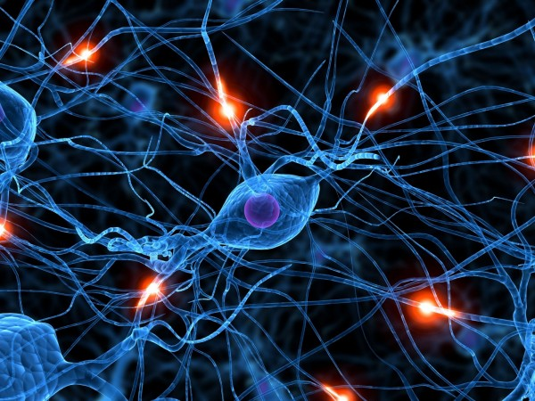
МБОУ «СОШ» № 119»
Авиастроительного района города Казани
Влияние наркотиков на нервную систему
Выполнил:
Батраков Максим,
ученик 11А класс

Slide 2
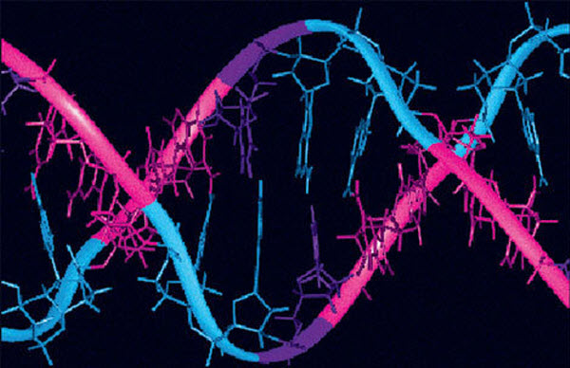
Влияние наркотиков на нервную систему
Любые наркотические препараты вызывают у человека зависимость, и именно этот фактор губительно влияет на его психику.

Slide 3
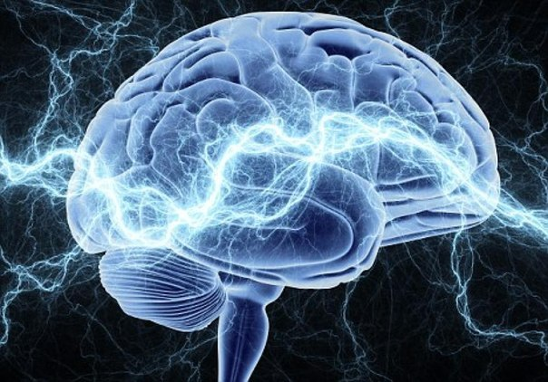
Влияние наркотиков на нервную систему
Действие на человеческий мозг галлюциногенов является катастрофическим. Прием наркотиков может вызывать тяжелые необратимые изменения.
У человека возникают различные психозы, изменения характера, снижаются умственные способности, наблюдается моральная деградация и полный распад личности.
Употребление наркотиков приводит к такому тяжелому заболеванию, как шизофрения. Некоторые наркотические препараты группы галлюциногенов накапливаются в тканях головного мозга, и продолжают отравлять его даже после отказа от наркотика

Slide 4
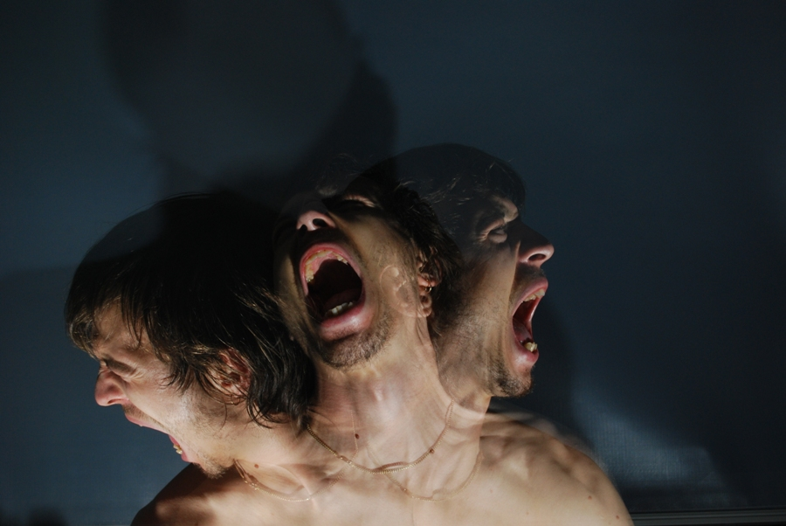
В психиатрии имеется понятие расстройства восприятия, в частности галлюцинации – восприятие без объекта. Например, наркоманы слышат слова, которых никто не произносит. При психозах нарушается основная функция мозга – отражение реальной действительности. Больные чувствуют воздействия, которых на них никто не оказывает, устанавливают несуществующие связи между явлениями.

Slide 5
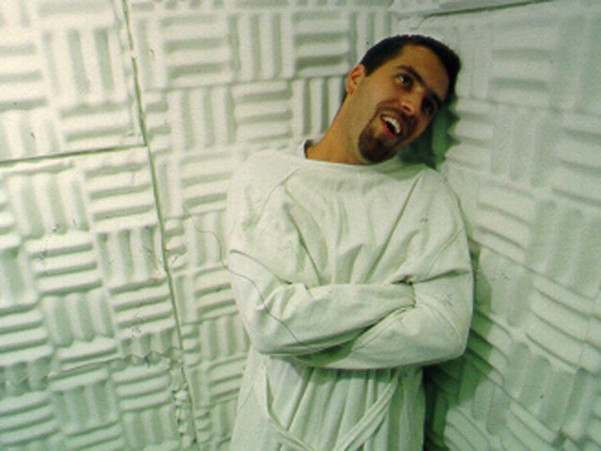
Все виды наркотических препаратов истощают нервную систему человека. При этом наркоман впадает в состояние депрессии, которая очень часто приводит его к суициду. Поэтому самоубийство «под кайфом» в наши дни никого уже не удивляет.
У всех наркоманов сильно снижается иммунитет. Именно из-за этого такое заболевание как пневмония, стоит на втором месте среди причин смерти героиновых наркоманов, после передозировки.

Slide 6

Сделай правильный выбор:
Откажись от наркотиков!

Slide 7
Источники:
http://www.narcotics.su/narkotiki-org.html
http://narcotikam.net
http://sc20vrn.narod.ru/Psiho/narko3.htm

